Slide 1
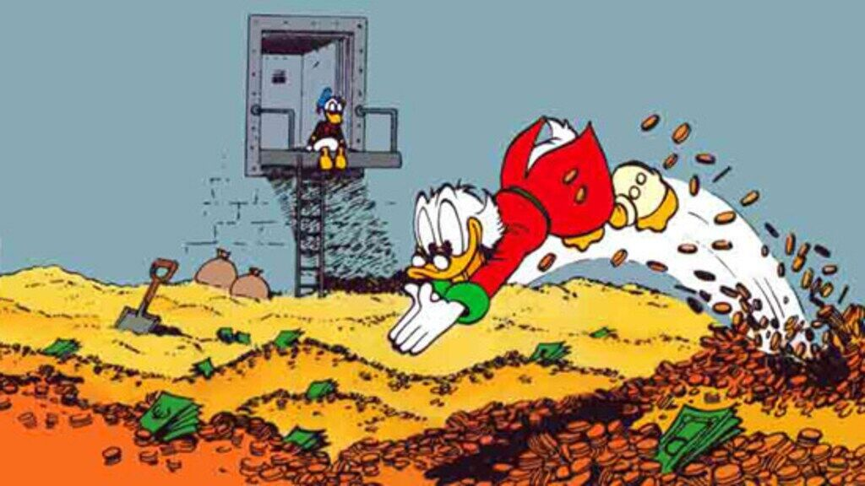
Hvor skal pengene komme fra?
Lektion 8 –Strukturpolitik

Slide 2
Mål med dagen
1. Opsamling fra sidst
2. Strukturpolitik
3. Ældrebyrden
4.
5. Opsamling

Slide 3
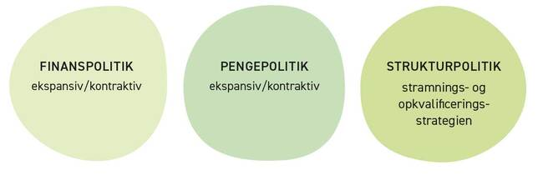

Opsamling fra sidst

Slide 4
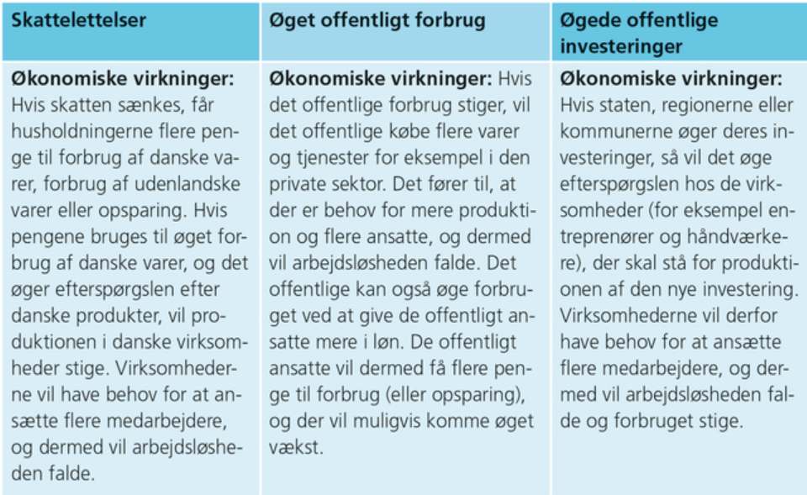
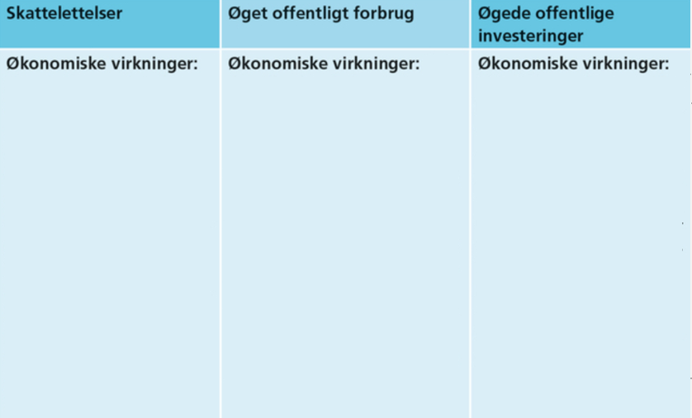

Slide 5
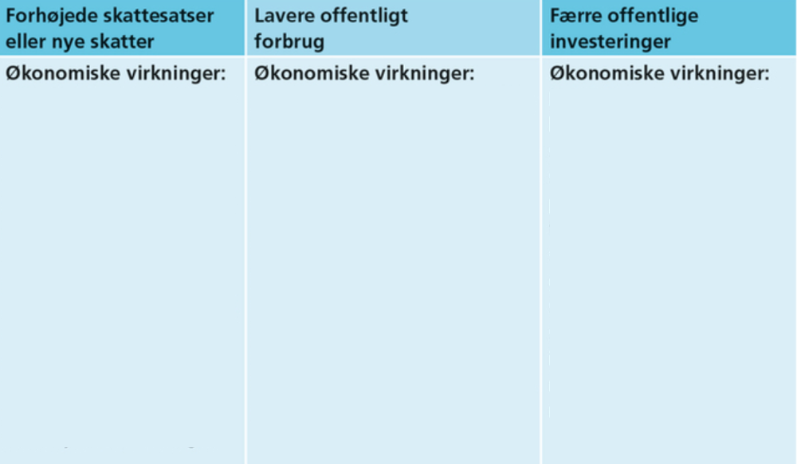
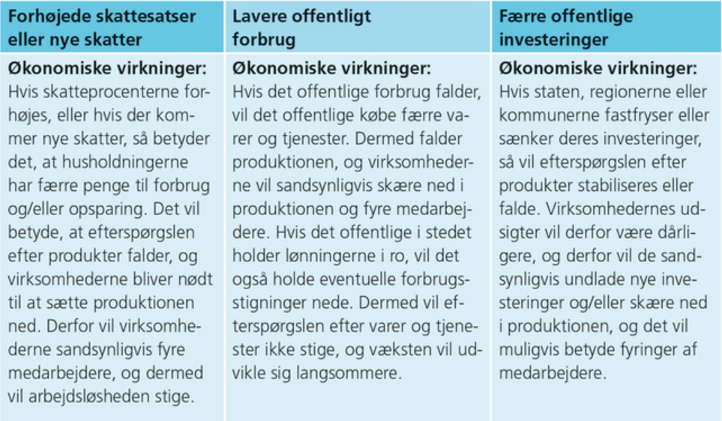

Slide 6
Strukturpolitik
Læs læseteksten. Og lav opgave 1 og 2 ☺

Slide 7
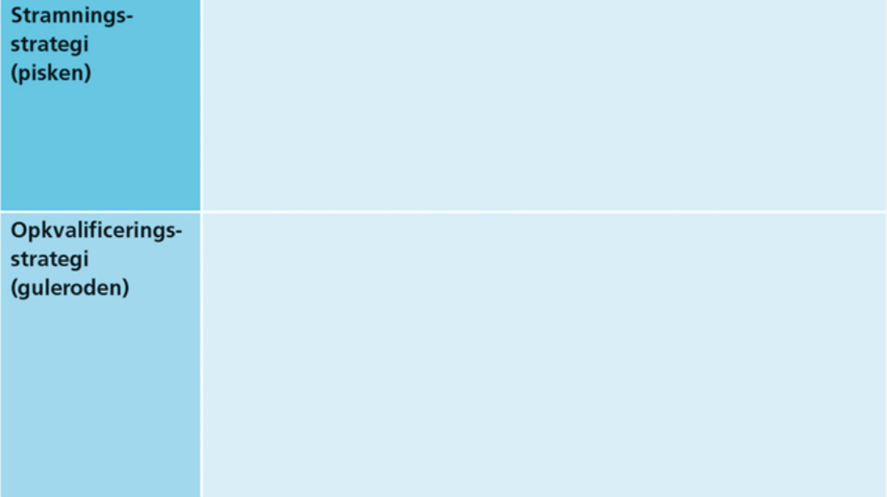
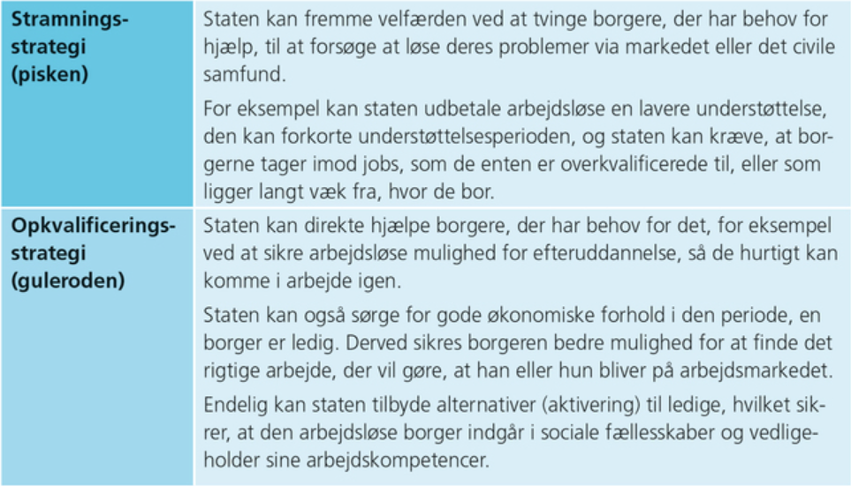

Slide 8
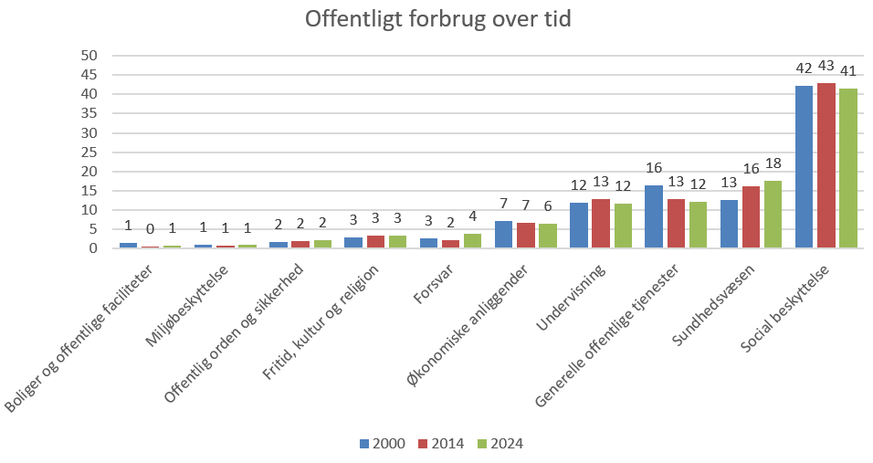
Ældrebyrden

Slide 9
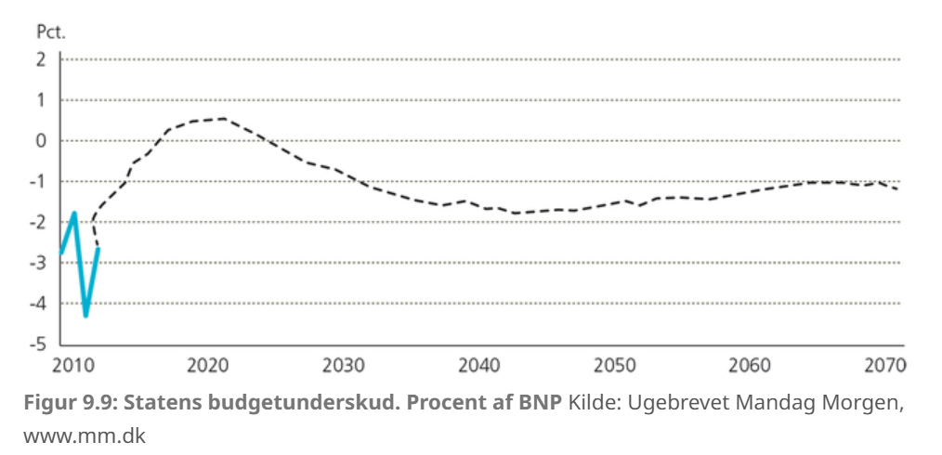
Strukturel udfordring

Slide 10
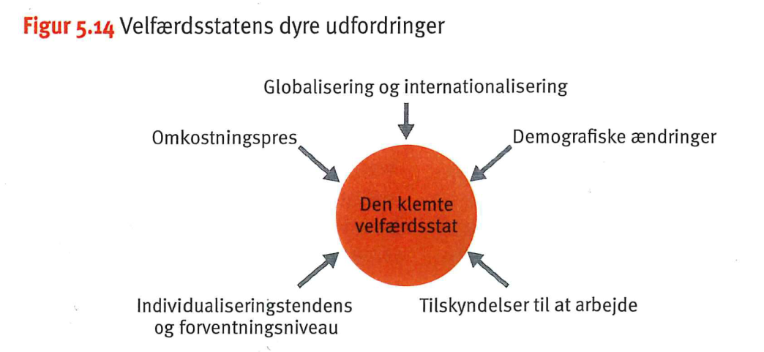

Slide 11
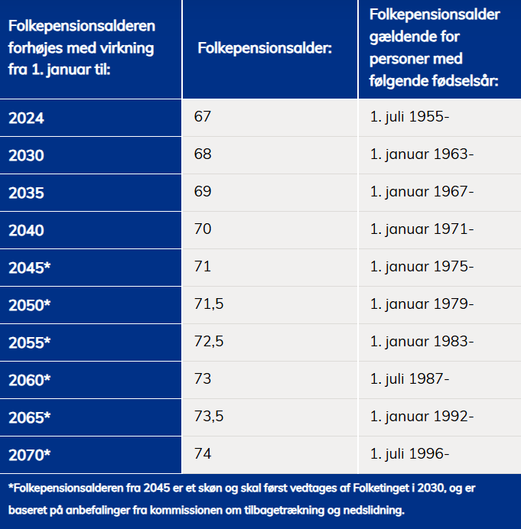
Skyldes blandt andet flere ældre
Opgave 3: Hvordan får vi flere ældre i arbejde?
Befolkningspyramide

Slide 12
Opsamling

